Slide 1
Veselá biofarma Velké Hostěrádky
Co je nového na farmě a co jsme celý rok dělali ?

Slide 2
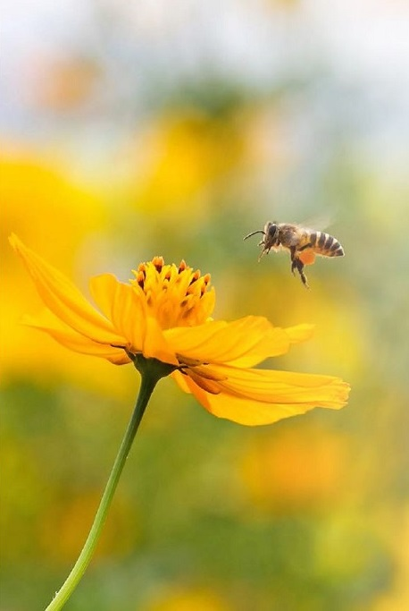
pojďte s námi projít celý hospodářský rok na farmě
naše veselá biofarma vzchází
vzkvétá
zraje
plodí
www.veselabiofarma.cz

Slide 3
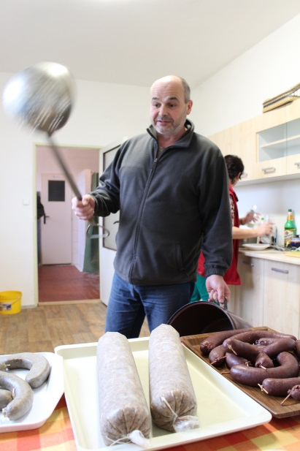
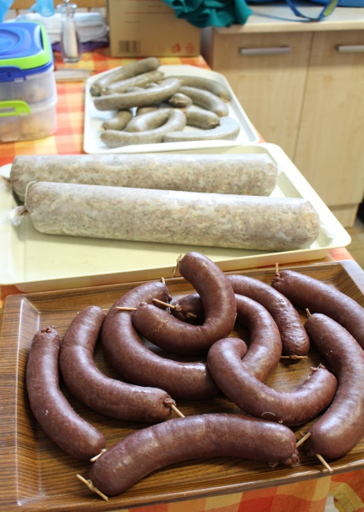
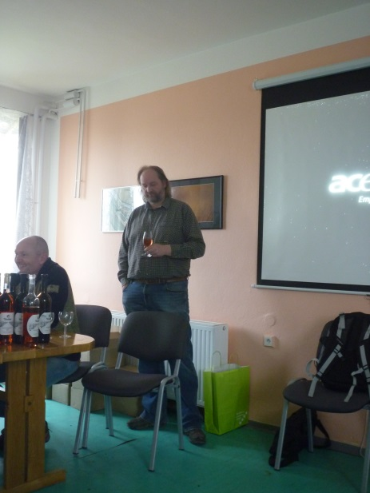
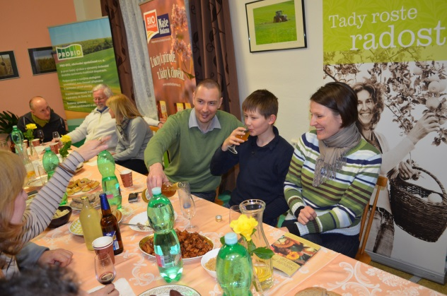
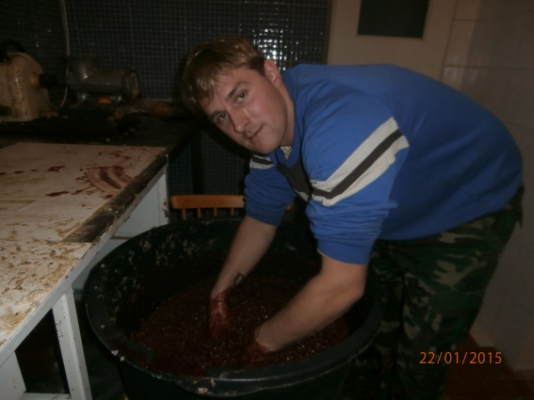
Jak to na každé správné farmě bývá, v lednu byla zabijačka, a bylo nás hodně…
www.veselabiofarma.cz

Slide 4
V březnu jsme schůzovali a plánovali aktivity spolku na rok 2015
www.veselabiofarma.cz

Slide 5
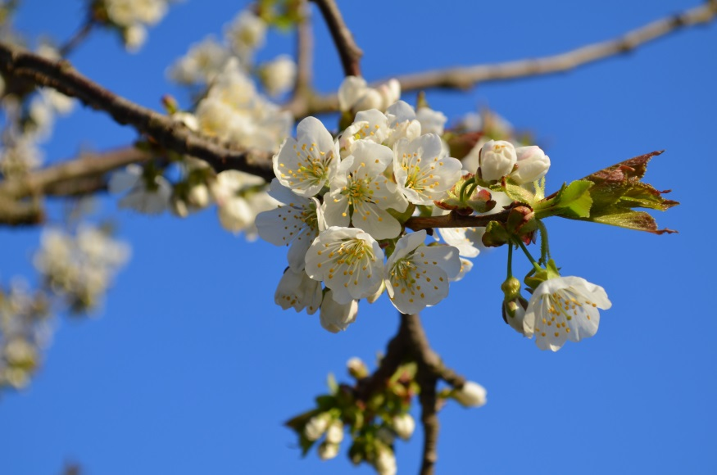
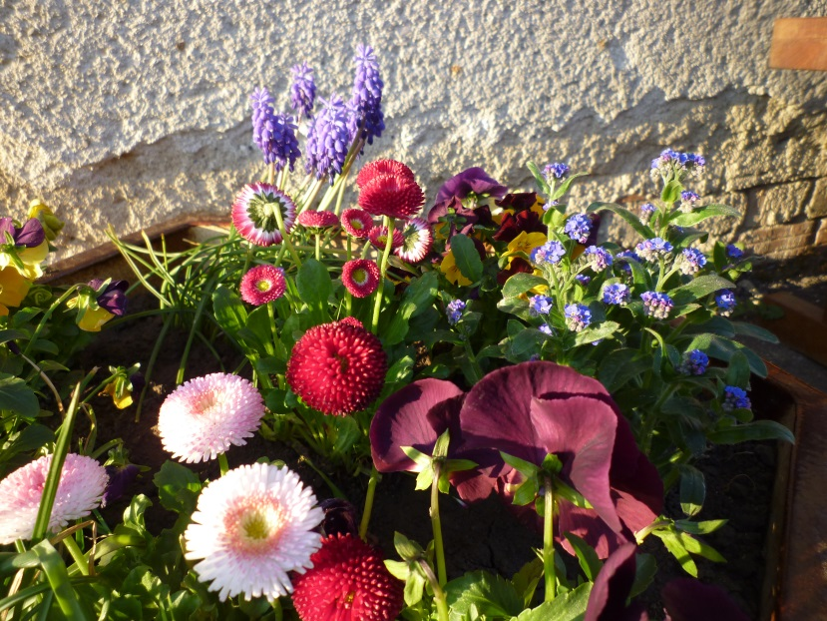
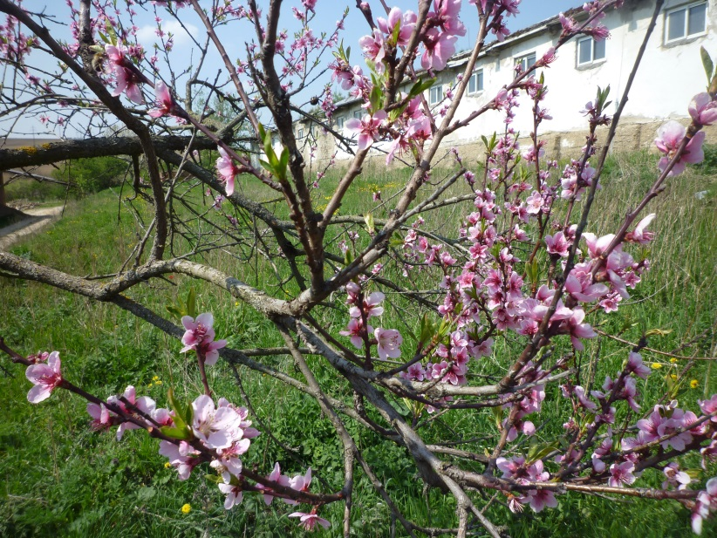
V dubnu a květnu farma rozkvetla…
www.veselabiofarma.cz

Slide 6
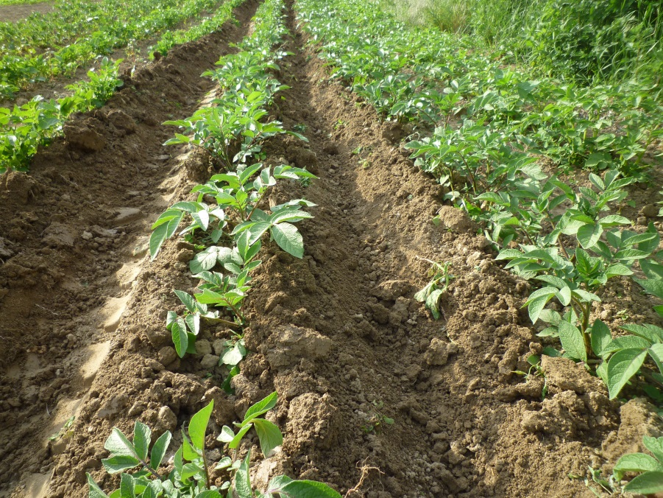
Na sázení a kopčení brambor jsme letos vyjeli už s mechanizací
www.veselabiofarma.cz

Slide 7
Hlavní letošní akcí byla výsadba vinohradu – 235 hlav převážně stolních odrůd
www.veselabiofarma.cz

Slide 8
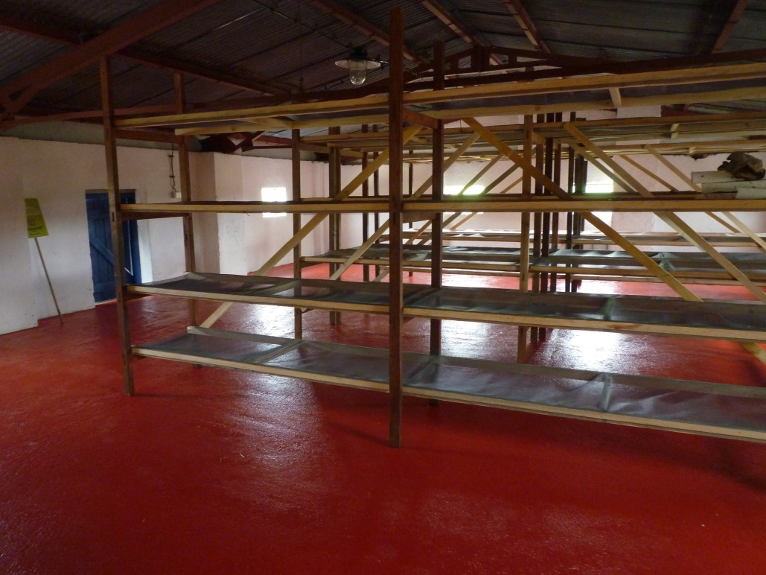
Ještě před sklizní bylinek se nám podařila natřít podlana sušárny
www.veselabiofarma.cz

Slide 9
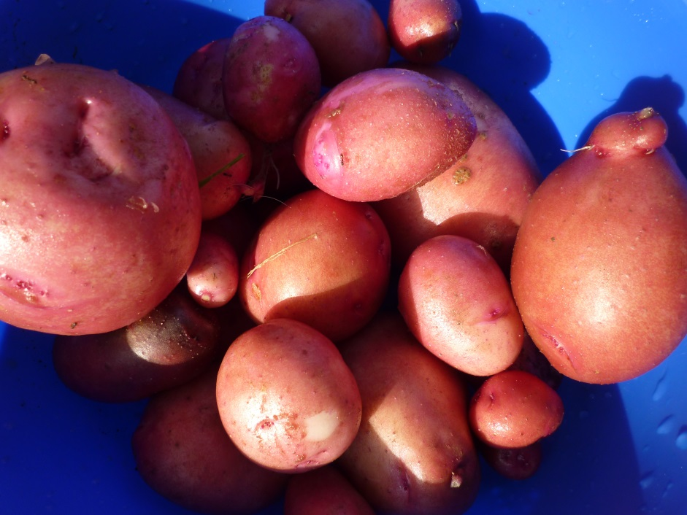
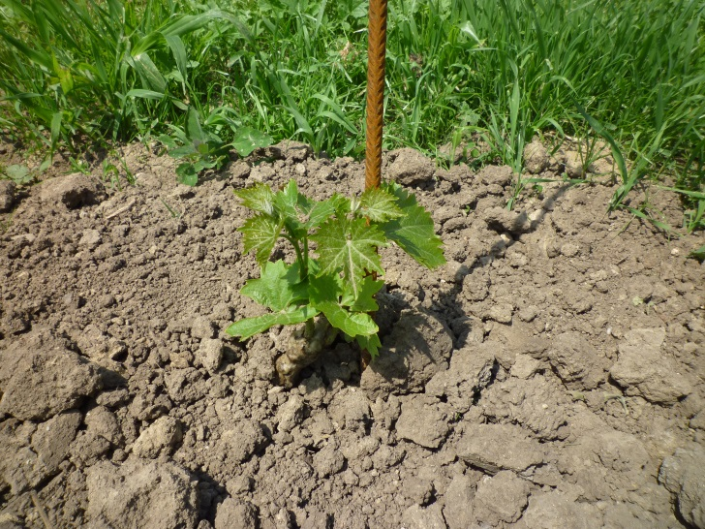
A pak už se začalo sklízet, zavařovat, sušit,….. a hlavně zalévat
www.veselabiofarma.cz

Slide 10
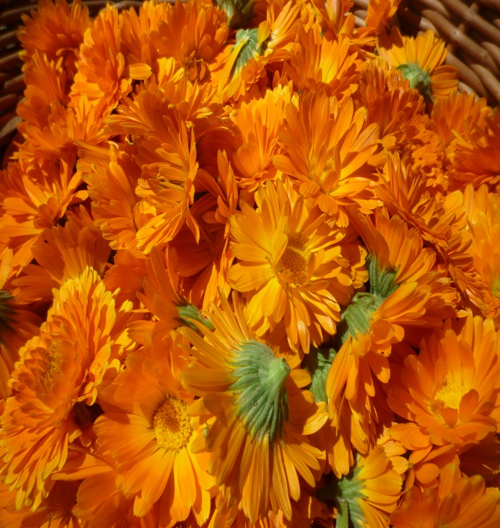
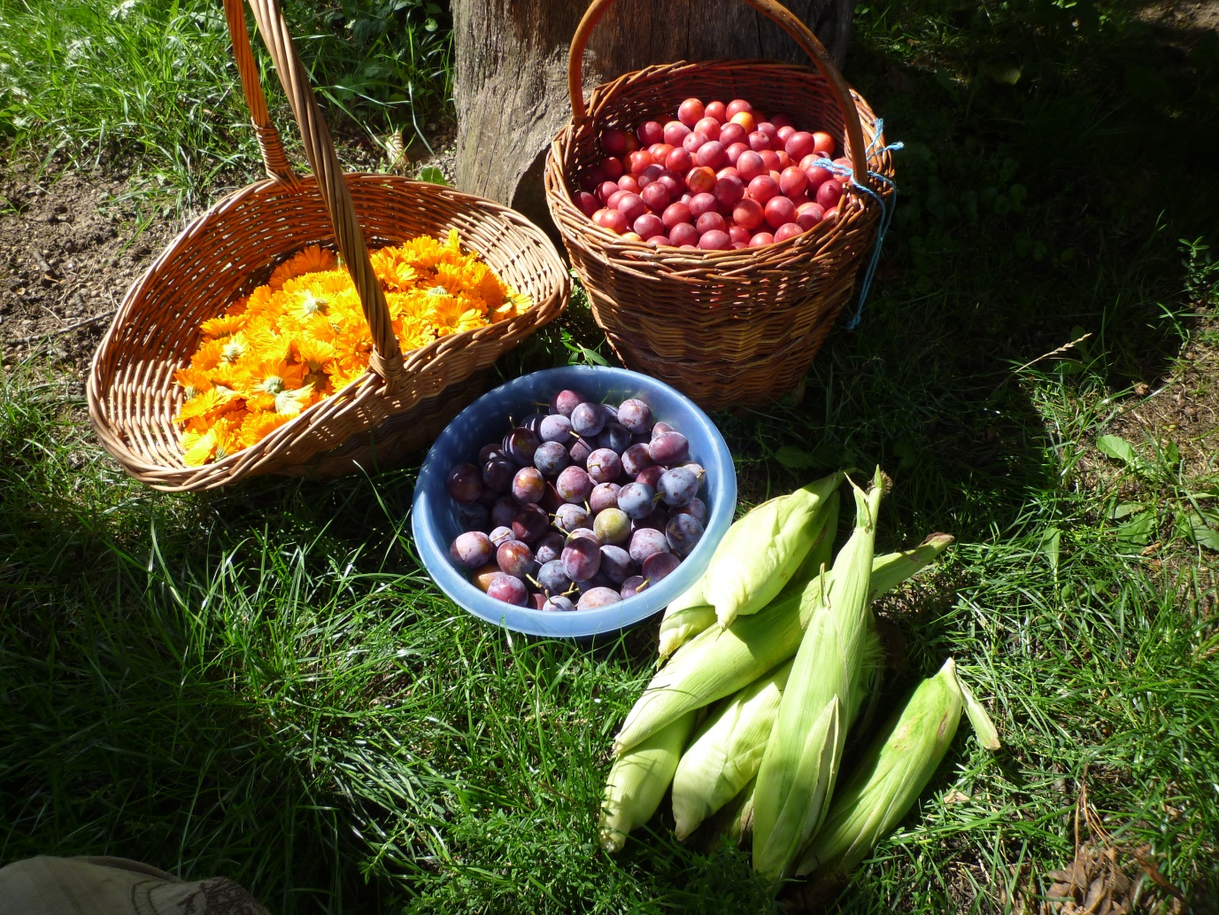
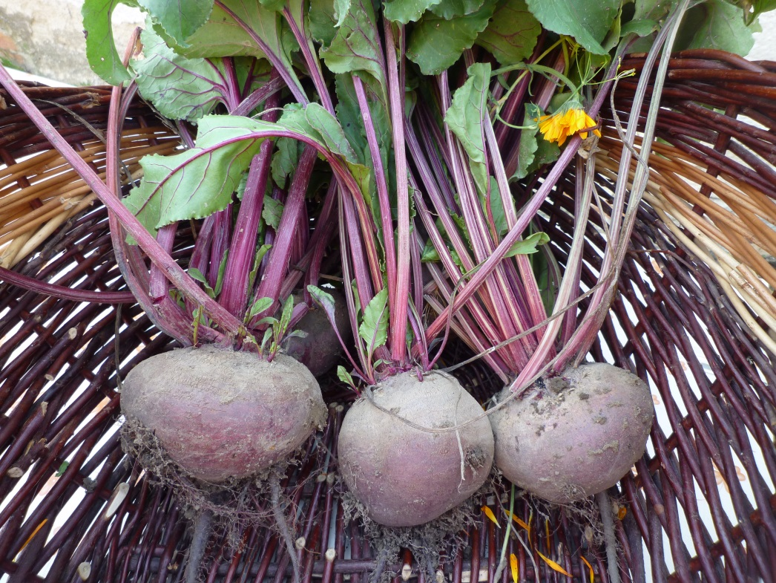
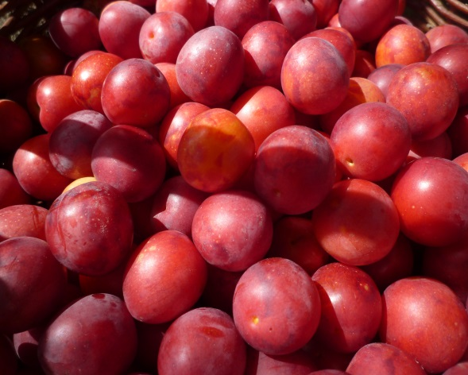

Slide 11
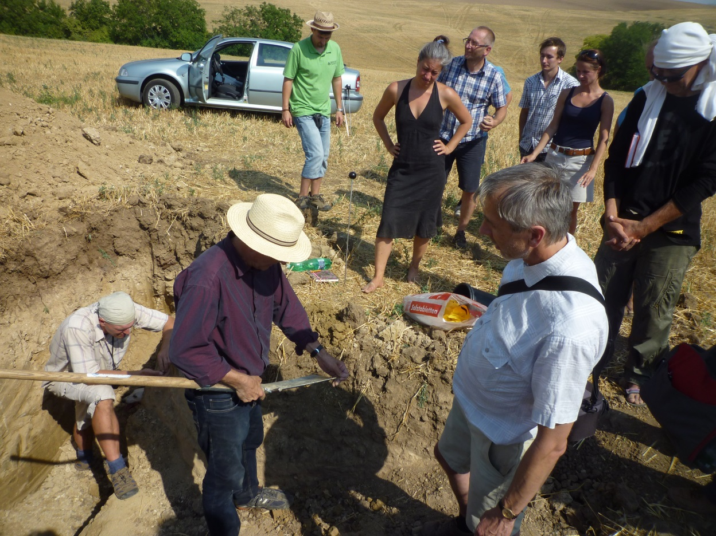
Na farmě proběhly také 2 běhy školení Pěstování polních plodin v EZ
www.veselabiofarma.cz

Slide 12
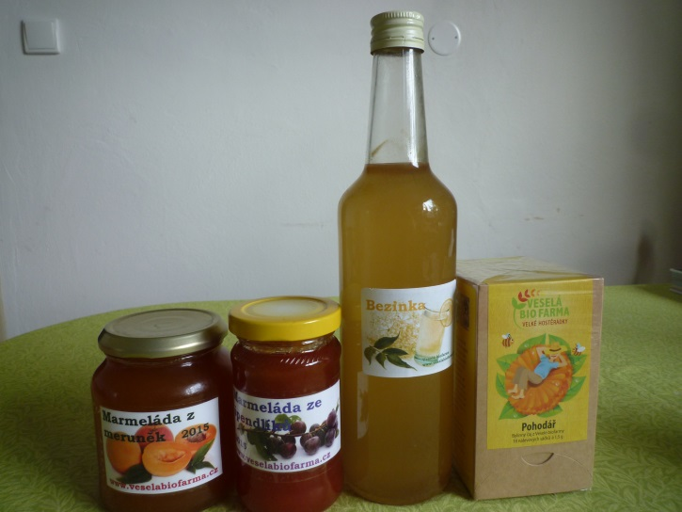
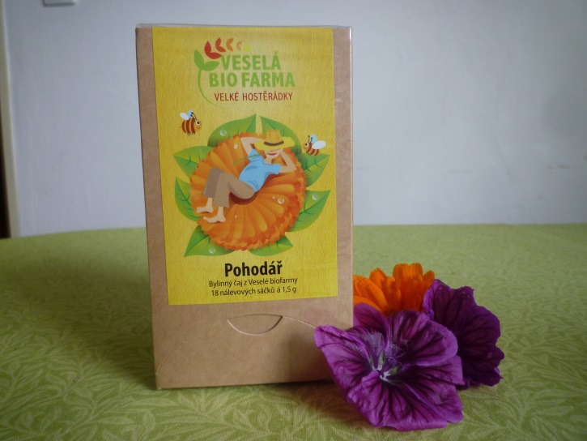
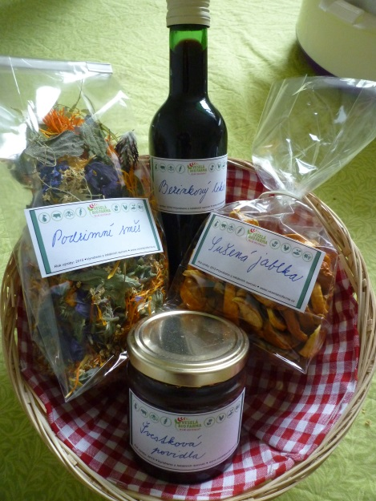
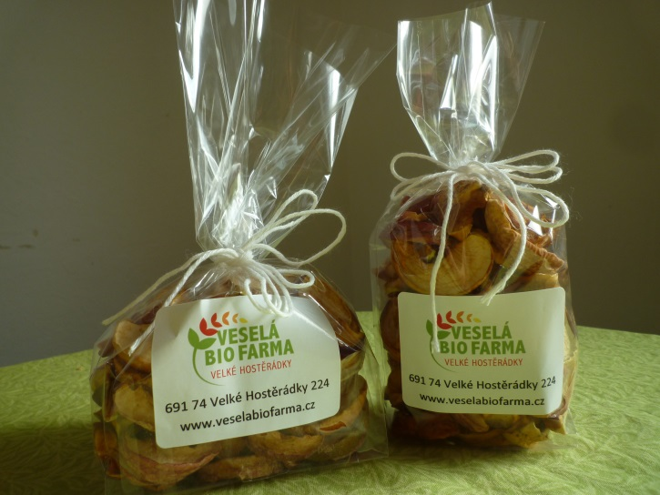
Snažili jsme se zpracovat vše, co jsme na farmě a v okolí nasbírali a natrhali
www.veselabiofarma.cz

Slide 13
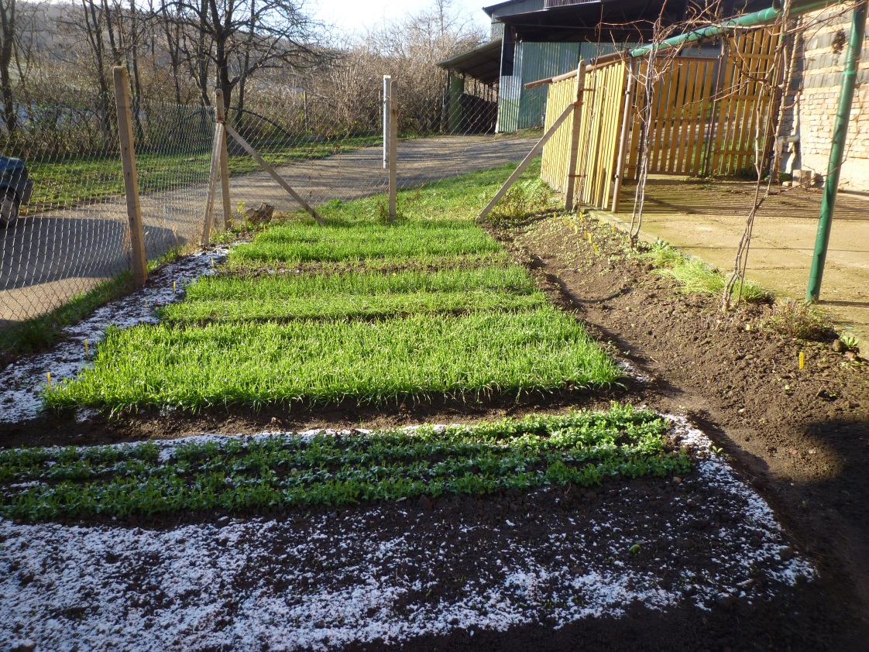
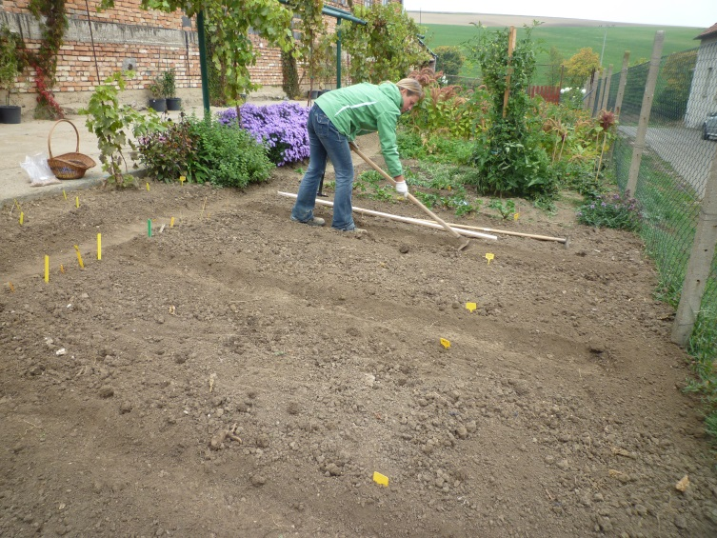
Zaseli jsme i ukázkové parcely ozimých plodin, které farma pěstuje na poli
www.veselabiofarma.cz

Slide 14
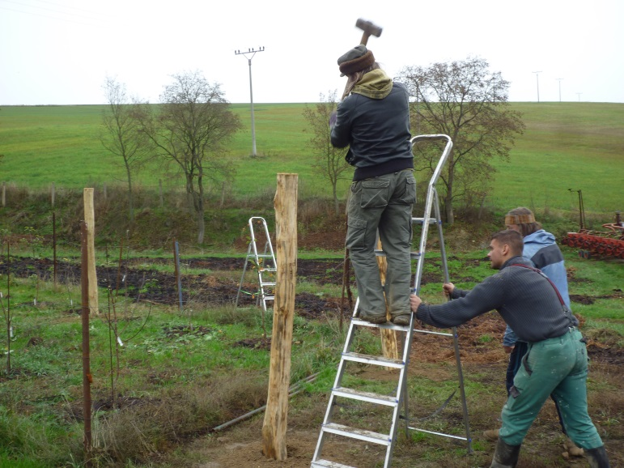
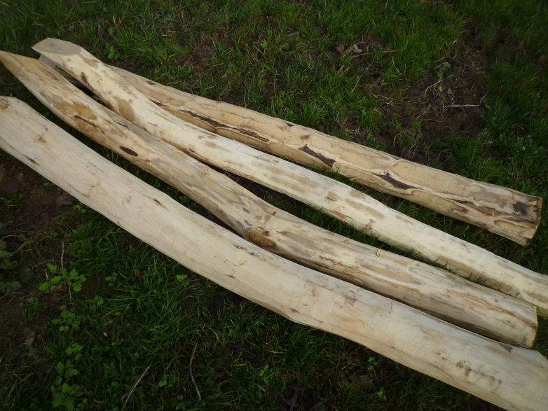
Do vinohradu se umísťovali akátové sloupky – základ vedení pro révu
www.veselabiofarma.cz

Slide 15
Děkujeme za pozornost
www.veselabiofarma.cz

